Slide 1
ბიოლოგიის დეპარტამენტის
ასოც. პროფ. ნათელა ვარშანიძის სემინარი თემაზე: აჭარის ეფემეროდების და ეფემერების მრავალფეროვნება

Slide 2
ეფემეროიდები მრავალწლოვან ბალახოვან მცენარეთა თავისებური ჯგუფია, რომლებსაც ახასიათებთ განვითარების მოკლე სავეგეტაციო და გენერაციული პერიოდი, ისინი ადრე გაზაფხულზე 3-4 თვის განმავლობაში გაივლიან განვთარების ყველა ფაზას და გადადიან სვენების მდგომარეობაში. ეფემეროიდები მესამეული პერიოდის რელიქტური მცენარეებია. მათ მიეკუთვნება ზოგიერთი ტუბერიანი, ბოლქვიანი და ფესურიანი ბალახოვანი მცენარეები.

Slide 3
ჩვენი გამოკვლევებით აჭარის ფლორისტულ რაიონში გავრცელებულია 35 სახეობის ეფემეროიდული ბუნების მცენარე, მათ შორის 14 სახეობა ორლებნიანია, 22 სახეობა ერთლებნიანი. სახეობათა სიმრავლით გამორჩეული ოჯახებია: Liliaceae – 14 სახეობა, Primulaceae – 8 სახეობა, Amarilidaceae – 6 სახეობა, Ranunculaceae – 4 სახეობა, Iridaceae – 3 სახეობა.

Slide 4
ეფემეროიდების კლასიფიკაცია
ვეგეტაციის და ყვავილობის თავისებურებების მიხედვით გამოყოფილი იქნა 3 ჯგუფი.
1. ზამთარ -ადრე გაზაფხულზე მოყვავილე ეფეროიდები
2. გაზაფხულზე მოყვავილე ეფეროიდები
2. შემოდგომაზე მოყვავილე ეფემეროიდები
ზამთარ -ადრე გაზაფხულზე მოყვავილე ეფეროიდებს მიეკუთვნება: ვორონოვის თეთრყვავილა, Galanthus woronowii, რიზეს თეთრყვავილა G. risehensis, კრასნოვის თეთრყვავილა G. krasnovii, აჭარის ყოჩივარდა Cyclamen adzharicum

Slide 5
გაზაფხულზე მოყვავილე ეფემეროიდებია: ჩაწყობილა ბაია Ficaria calthifolia,აჭარის ჩაწყობილა ბაია F.popovii,სიბტორფის ფურისულა P. sibtorpii, ცივი ფურისულა P. algida Adam. P. auriculata Lam.კუზნეცოვის ფურისულა P. kusnetzovii Fed, კოლხური ყაზახა Muscari armeniacum, შოვიცის ყაზახა M. szovitsianum Baker, ტყის ბოლოკა Dentaria quinquefolia, ვორონოვის ძაღლნიორა Ornithogalum woronowii, O. balansae Boiss. Pulsatilla aurea Somm, P. violacea Rupr, P. albana (Stev.) Bercht et preel. Puschkinia scilloides Adams, Convallaria transcaucasica. Allium ursinum L. Asphodeline Lutea (L) Reichen.
შემოდგომაზე მოყვავილე ეფემეროიდია 2 სახეობა: Colchicum speciosum, C. umbrosum Stev.

Slide 6
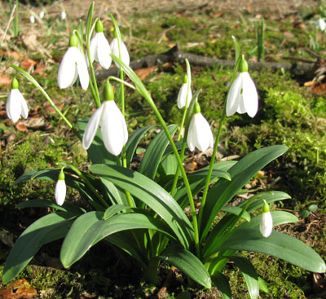
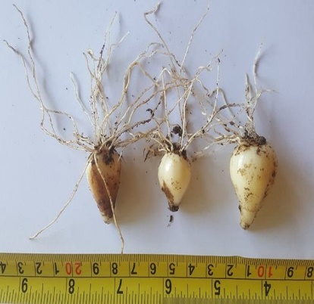
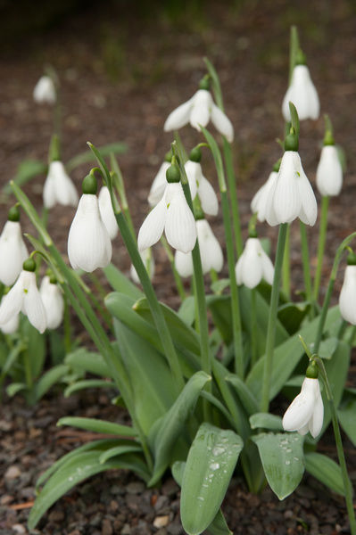
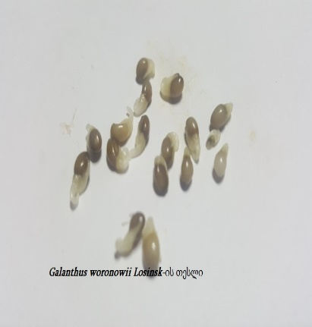
ვორონოვის თეთრყვავილა ალპური თეთღყვავილა
ზამთარ-ადრეგაზაფხულზე მოყვავილე ეფემეროიდები

Slide 7
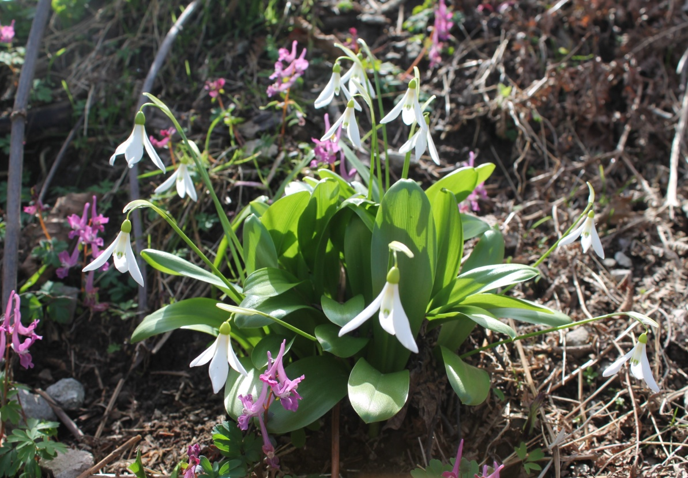
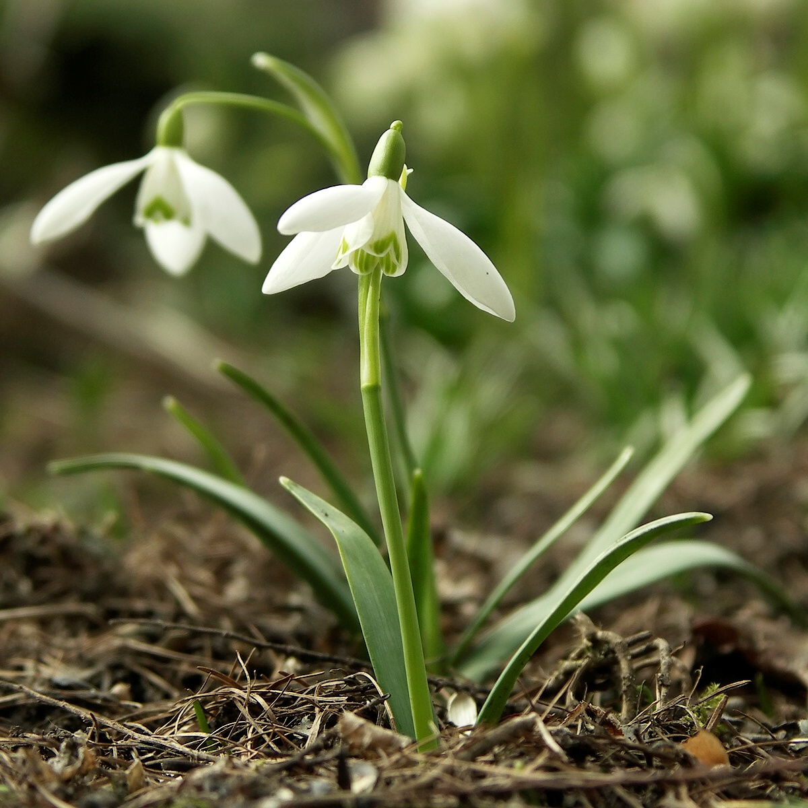
რიზეს თეთრყვავილა კრასნოვის თეთრყვავილა

Slide 8
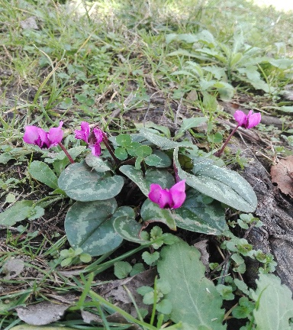
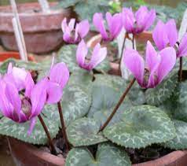
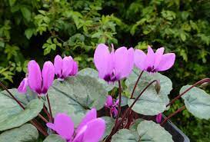
აჭარის ყოჩივარდა კოლხური ყოჩივარდა იბერიული ყოჩივარდა

Slide 9
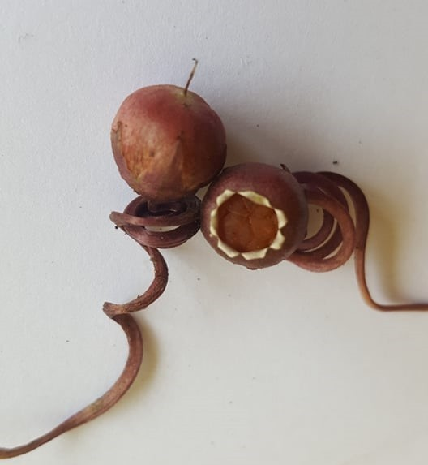
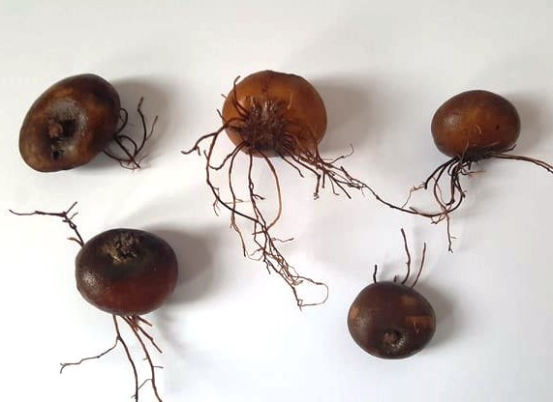
ყოჩივარდას ტუბერები და ნაყოფები

Slide 10
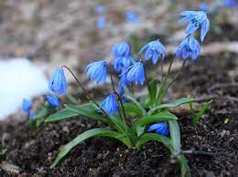
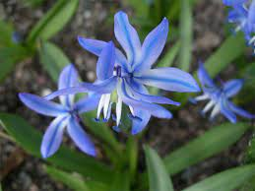
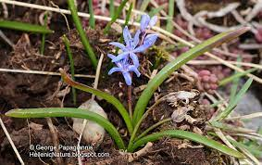
ცისთვალა Scilla monanthos ვინოგრადოვის ცისთვალა Scila wimogradowii Scilla nivalis

Slide 11
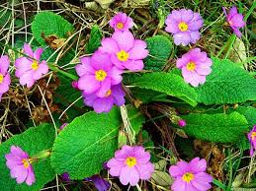
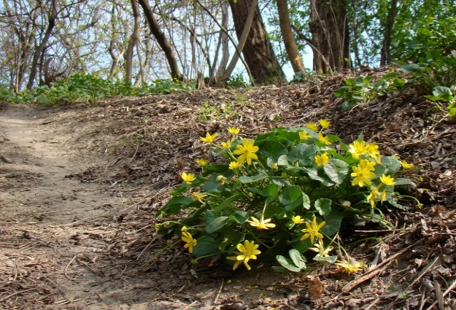
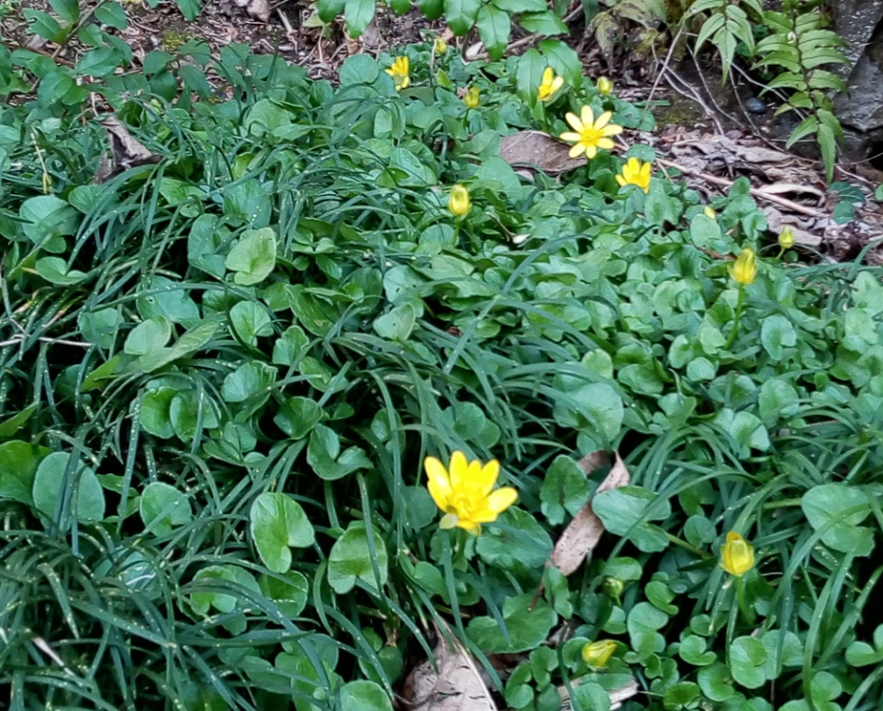
გაზაფხულის ეფემეროიდები Primula sibthorpii, Ficaria popovii

Slide 12
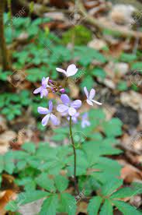
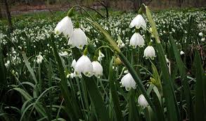
Dantaria quinquefolia ცხენისკბილა- ტყის ბოლოკა

Slide 13
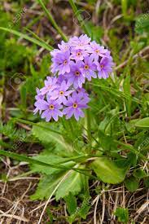
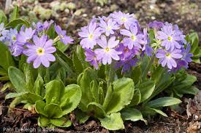
Primula algida Primula auriculata

Slide 14
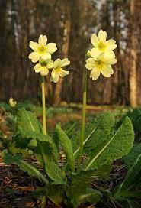
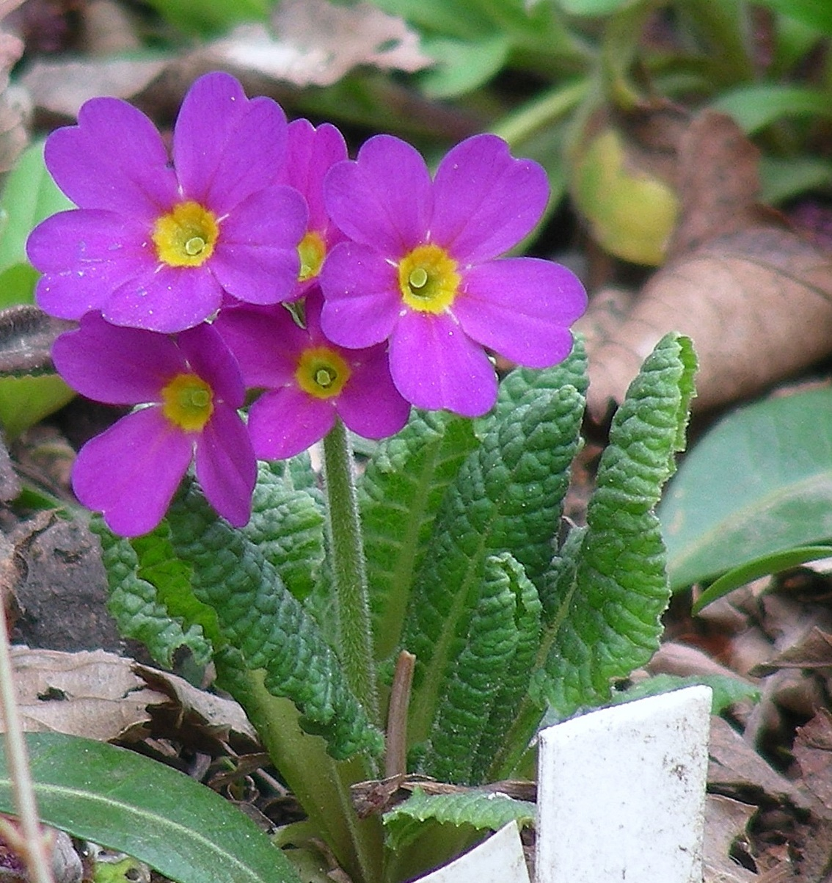
Primula elatior Primula meyeri

Slide 15
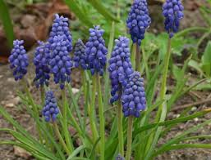
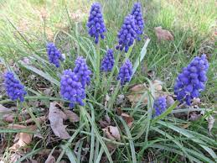
Muscari colchicum, armeniacum კოლხური ყაზახა Muscari szovitsianum შოვიცის ყაზახა

Slide 16
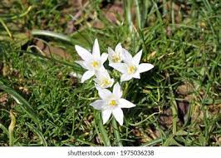
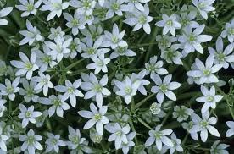
Ornithogalum woronowii ვორონოვის ძაღლნიორა გავრც. ქობულეი, Ornithogalum balansae ჩაქვი, კოხი, ხალა, მახინჯაური ბალანზის ძაღლნიორა--გავრც. ს უბალპური მდელოები
,

Slide 17
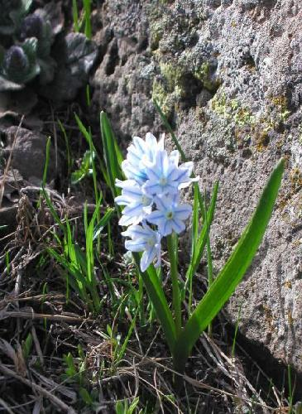
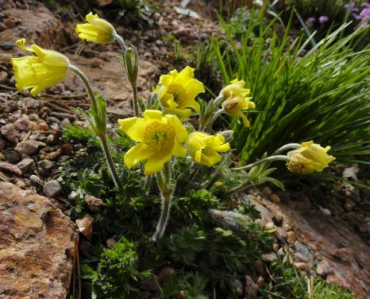
პუშკინია Puschkinia scilloides. ოქროსფერი მედგარა Pulsatilla aurea გავრც. აჭარისწყლის ზემო წელი სარბიელას, საყორნიას, ხინოს მთები

Slide 18
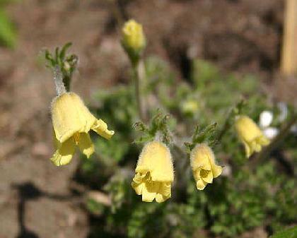
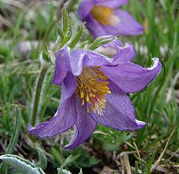
მედგარა Pulsatilla albana იისფერი მედგარა Pulsatilla violacea Rupr.- გავრც,სუბალპური კლდეები ხინო. საყორნია. მდელოები

Slide 19
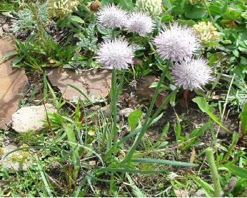
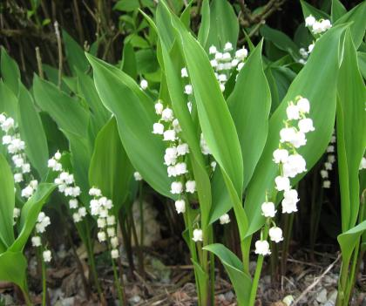
ღანძილი Allium ursinum მთის ქვედა და შუა სარტყელში შროშანა Convallaria transcaucasica მახუნცეთი, ციხისძირი დაჩრდილულ ტყეებში

Slide 20
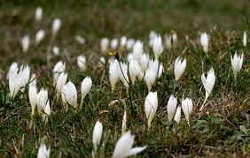
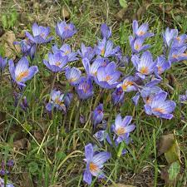
ზაფრანა Crocusvallicola ლამაზი ზაფრანა crocus speciosus ტყის ზედა და სუბალპ. სარტყელი მთის ქვედა და შუა სარტყლის მდელოები
შემოდგომის ეფემეროიდები

Slide 21
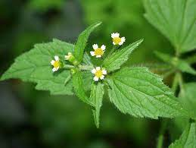
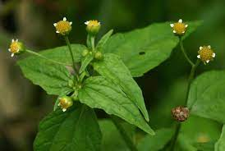
Galinsoga ciliate Galinsoga parviflora
აჭარის ეფემერები

